Slide 1
商贸企业核心数据指标分析之商品分析
畅捷通信息技术股份有限公司
业务赋能推进部 陈夏明

Slide 2
经销商业务管理的四个核心
人
01
03
货
管人就是管好员工，提升员工效率，做好绩效方案，提高员工积极性
管货是指经销商卖的东西，也就是仓库里面的商品，通过合理选品到动销促销，最终达到提升企业营收的目的
财
02
04
客
管钱即管好资金账目，包括资金流水管理、往来账管理、成本管理等等，旨在保证资金充足，最大化节省成本
管客是通过业务员的拜访，不断拓展新客户，服务好老客户，同时将客户分级分类，做好经营，去挖掘其最大价值
数据是一切决策的出发点

Slide 3
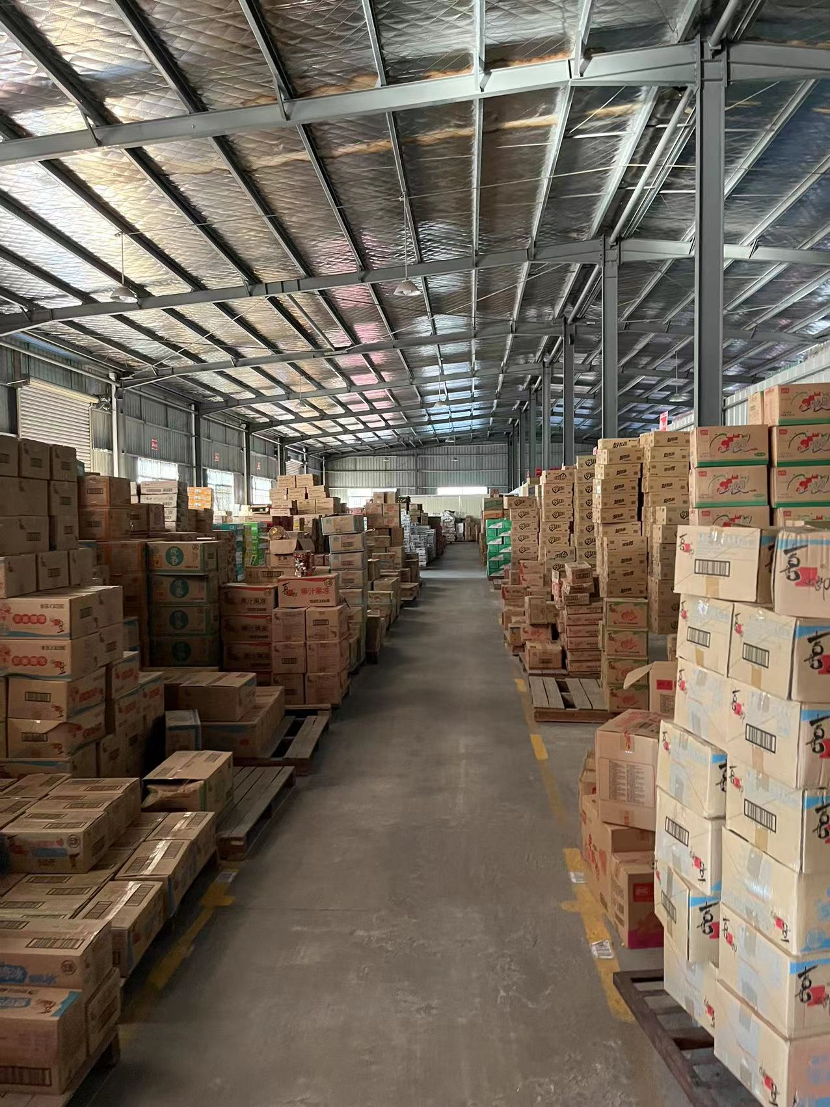
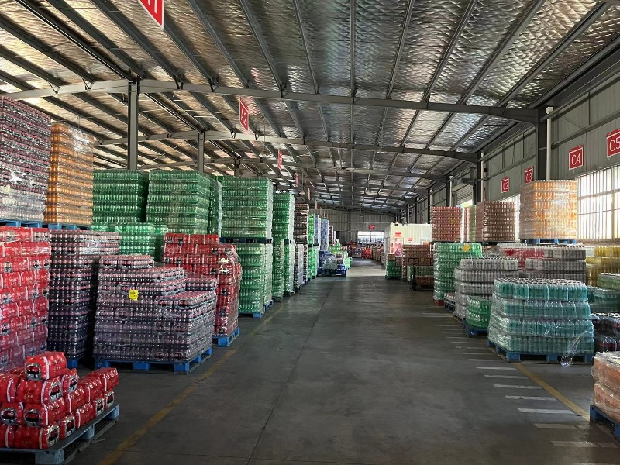
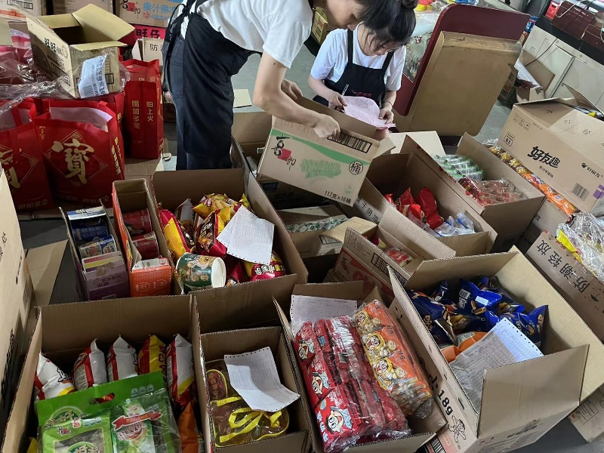
经销商的商品管理-第一阶段
基本经营分析
做好商品管理，首先需要掌握商品数据：
1、是否清楚库存有多少商品在售
2、哪些卖得好哪些卖得差
3、哪些库存充足哪些快缺货了
掌握这些数据后就能进一步做出决定：
1、卖得好的要不要进货、进多少货
2、卖得差的需不需要清理库存
3、这批卖完后需不需要再进下一批...

Slide 4
经销商的商品管理-第二阶段
单品分析
关键指标：
1、单品销量/毛利贡献率
2、安全库存
3、单品销量增长率
4、单品周转率
5、品牌、品类贡献率
6、单品渠道/地区贡献率
关键指标的核心目的：
单品到底贡献了多少利润，占比多少？
在品项结构中处于什么样的位置，是流量型，还是利润型，还是培养型；
单品在哪些渠道/地区卖的好？哪些渠道/地区卖的不好；
单品的库存应该控制在一个什么水平

Slide 5
经销商的商品管理-第三阶段
商品结构：打好产品组合，利润轻松翻倍
单品维度
每个单品处于在经营商品中处于什么样的位置，是利润品？还是流量品？还是成长品。
品牌维度
一线品牌铺渠道，稳经营，缩账期；
二线品牌赚利润；
三线品牌短平快，博高收益
渠道维度
商品在哪些渠道卖的好
现有的渠道还能补充哪些品类
不同渠道不同价格和动销方式
季节维度
经营商品是否有淡旺季
经营商品是否有季节互补
节假日商品有哪些
5

Slide 6
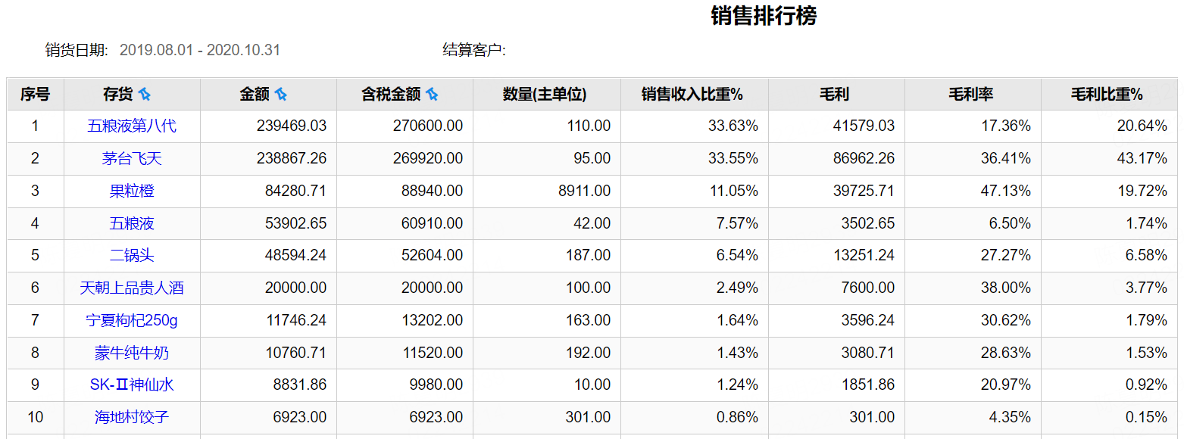
单品收入及毛利贡献率
一个单品在品项结构中处于什么样的位置，是流量型，还是利润型，还是培养型？
可按部门、地区、业务员、品牌、品类、存货多维度灵活组合查询，全面分析单品在部门、区域等维度的位置情况

Slide 7
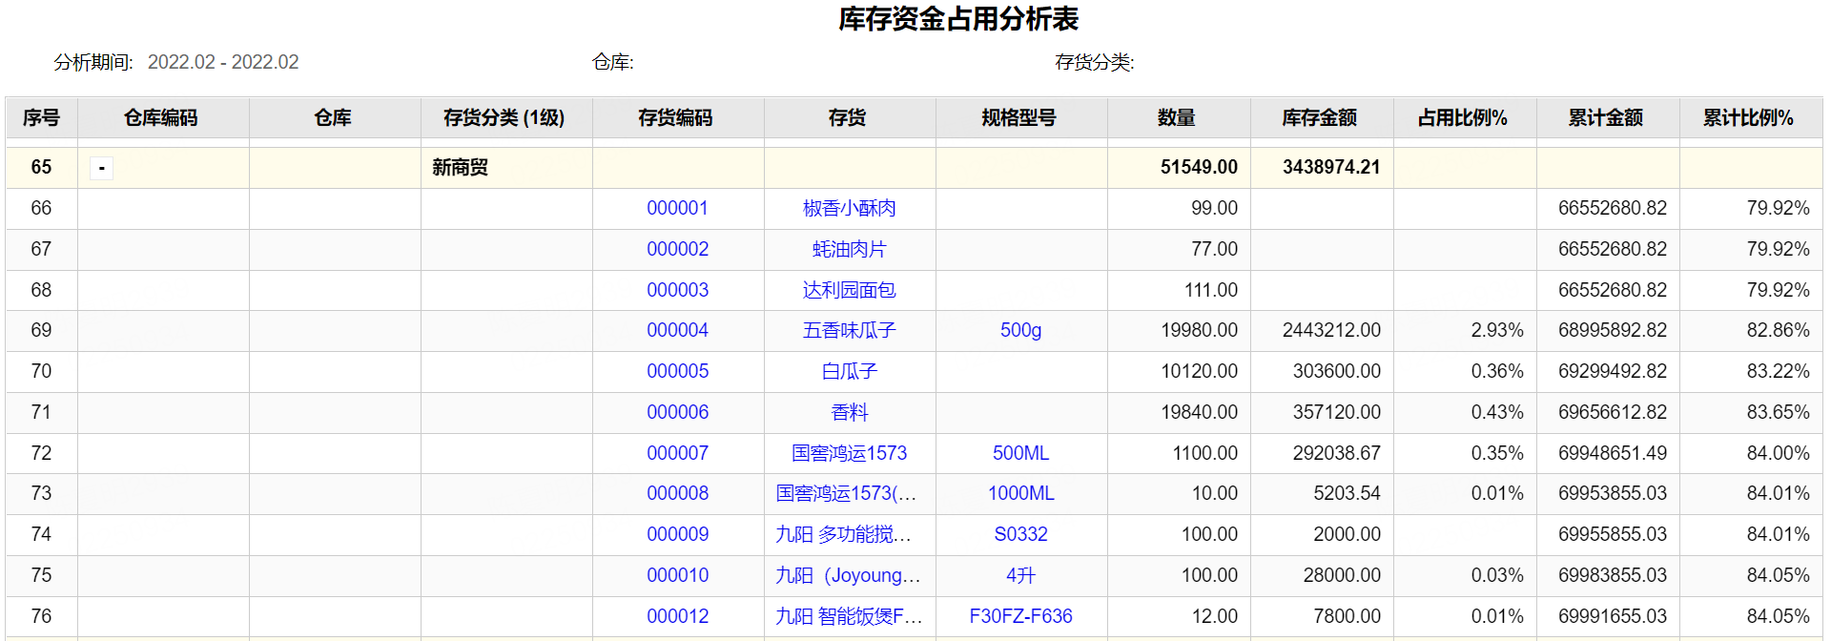
单品库存周转率、资金占用率
商品多维度全面分析，为单品经营策略提供强数据支撑
Notes:
重视库存管理的意义，绝不仅仅是数量对错这样简单的问题，库存管理的意义在于通过对库存管理的分析，可以全面反映出企业在经营方面的水平、存在的问题。
商贸企业对库存管理的价值作用，就是通过对库存管理各个方面的全面分析，反映出造成这些数据的问题。手段在分析，价值在数据背后所反映出的问题。
存货中心全方位评估单品的经营情况，给企业提供商品年度、月度的经营计划及策略支撑

Slide 8
商品销售分析
在流通渠道、商超、便利店哪个渠道卖的好，好在哪？
某个地区哪类商品卖的好，哪类卖的不好
亦可从部门，业务员，商品，客户，客户分类等多个维度查询综合业绩贡献情况，方便企业做优劣评比判定

Slide 9
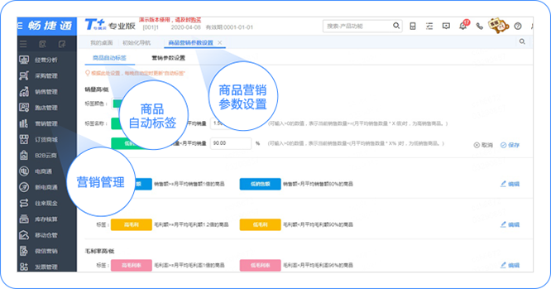
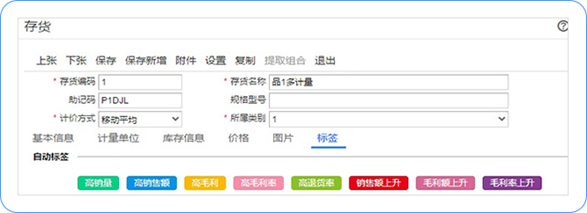
商品智能标签
销量高、低？毛利高、低？
退货率高？
目前是否滞销、是否临期？
新品铺市率？
销量上升、下滑？
运营指标可灵活设置，设置后在商品档案上看经营标签。

Slide 10
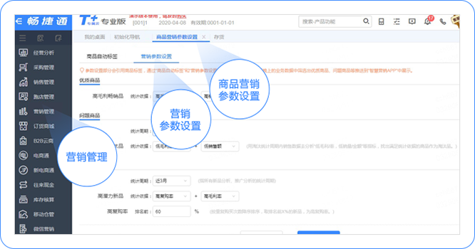
商品智能模型
销售业绩二八原则中80%业绩来源于20%的商品，那么这类商品就是核心商品；另外可以根据所在行业，自行组合定义，比如：【销量持续上升 + 毛利未下滑】的商品为普通商品的潜力品；定义【低毛利+低销量】的商品为淘汰品；

Slide 11
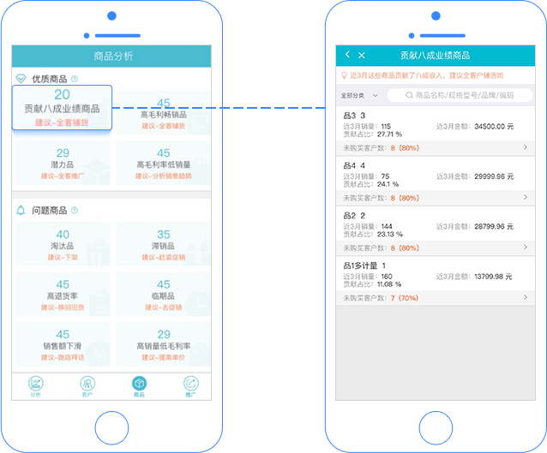
商品分层展示运营指标，实现分层运营
对于核心商品，要稳住，稳中有升。每一个单品近3月销量多少，贡献占比多少，还能铺市给哪些客户来提升业绩。

Slide 12
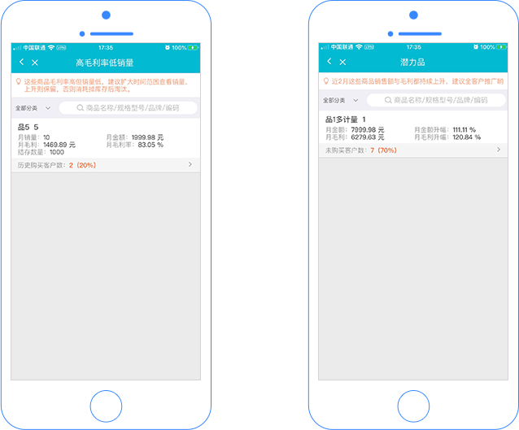
商品分层展示运营指标，实现分层运营
对于普通商品，要增长。哪些是“高毛利但销量一般”的利润型商品，铺市率越高赚的越多，那这些品铺给哪些客户来提升利润更有效？

Slide 13
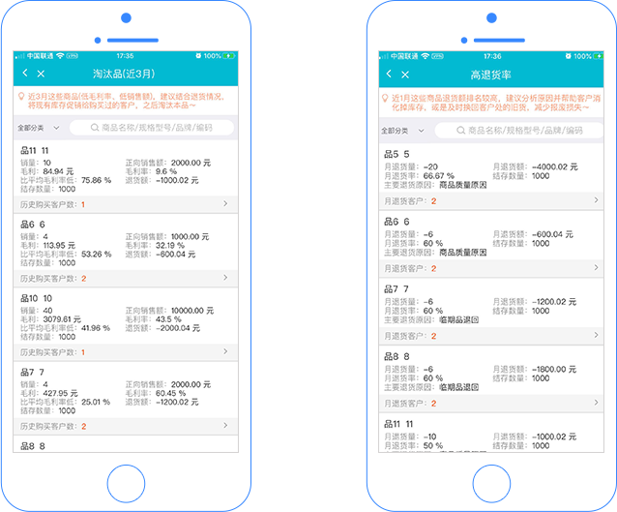
商品分层展示运营指标，实现分层运营
对于问题商品，重点评估优化淘汰。比如【毛利低+销量低】的商品，若退货率也高就淘汰掉，那现有库存卖给哪些客户更有可能成单？

Slide 14
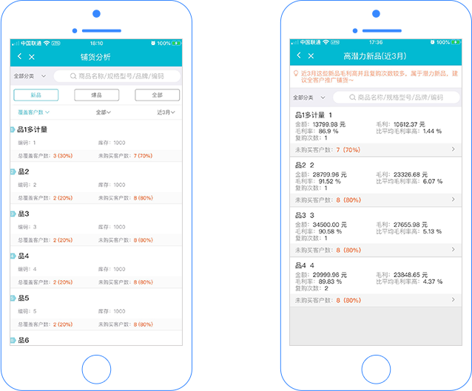
商品分层展示运营指标，实现分层运营
对于新品，铺了多少家门店，这些门店有多少产生了复购，复购高并且毛利高的商品是潜力新品，要加大铺市，从而由新品转为老品。

Slide 15
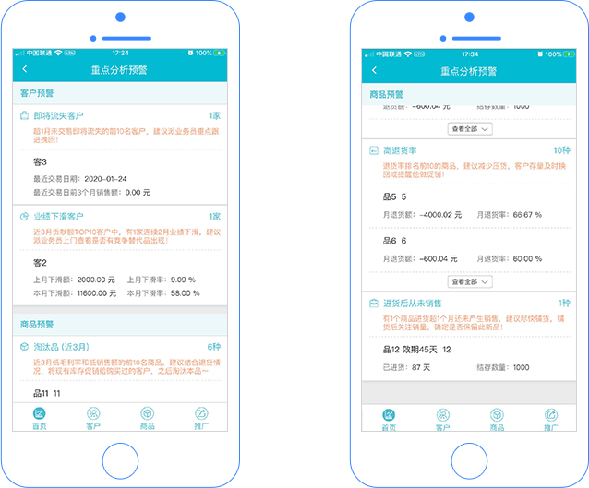
商品分层展示运营指标，实现分层运营
企业经营过程中，客户及商品是企业的重要抓手，其中问题及时预警，规避风险。 超1月未交易的客户前10名，以及核心客户级别中“进货额下滑”的客户重点预警。 进货超1个月但从未销售过的商品，以及淘汰、高退货率的商品重点预警。

Slide 16
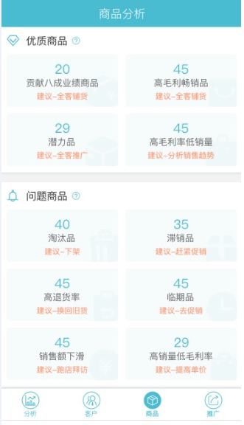
智能商品分析
结合‘商品结构模型’，T+智慧营销APP展示每层的运营指标数据
核心商品
普通商品
重点评估商品
淘汰品
新品
贡献八成业绩品
高毛利畅销品
潜力品
高毛利率低销量、高销量低毛利率
滞销品、临期品、高退货率品
销售额下滑、进货后从未销售商品
淘汰品
潜力新品、
推广感兴趣新品、
辅货率查询

